Slide 1
МИНИСТЕРСТВО ОБРАЗОВАНИЯ ИРКУТСКОЙ ОБЛАСТИ Государственное бюджетное профессиональное образовательное учреждение Иркутской области «Ангарский промышленно – экономический техникум»
ОТЧЁТ
по практической подготовке в виде производственной практике профессионального модуля (ПМ.11) Разработка, администрирование и защита баз данных
по специальности 09.02.07 Информационные системы и программирование
обучающегося 3 курса группы ИСПП-5
Швидко Ивана Анатольевича
Руководитель практики:
Купрюшина Ирина Геннадьевна
г. Ангарск 2023 г.

Slide 2
Цели и задачи учебной практики
Целью является разработка и проектирование информационной системы, которая обеспечивала бы кадровый учёт сотрудников.
Основные задачи производственной практики:
Автоматизация кадрового учёта сотрудников: разработка структуры информационной базы для автоматизации мониторинга и кадрового учёта сотрудников организации.
Управление кадрового учёта сотрудников: реализация функционала по управлению данными о сотрудниках, включая приём на работу и увольнение.
Обеспечение безопасности данных: разработка системы аутентификации и авторизации пользователей, обеспечение защиты данных от несанкционированного доступа, создания резервной копии и восстановления данных.

Slide 3


Программное обеспечение
Microsoft Visio
1С: Предприятие 8.3

Slide 4
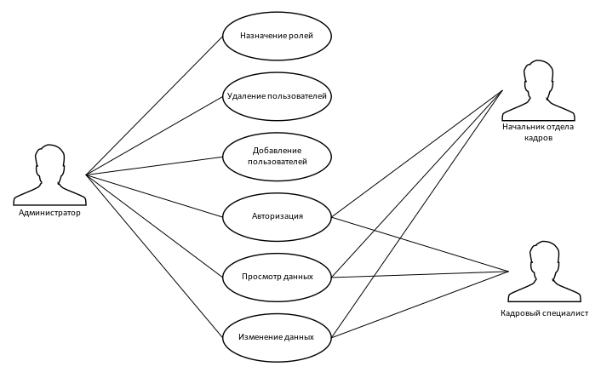
Диаграмма вариантов использования

Slide 5
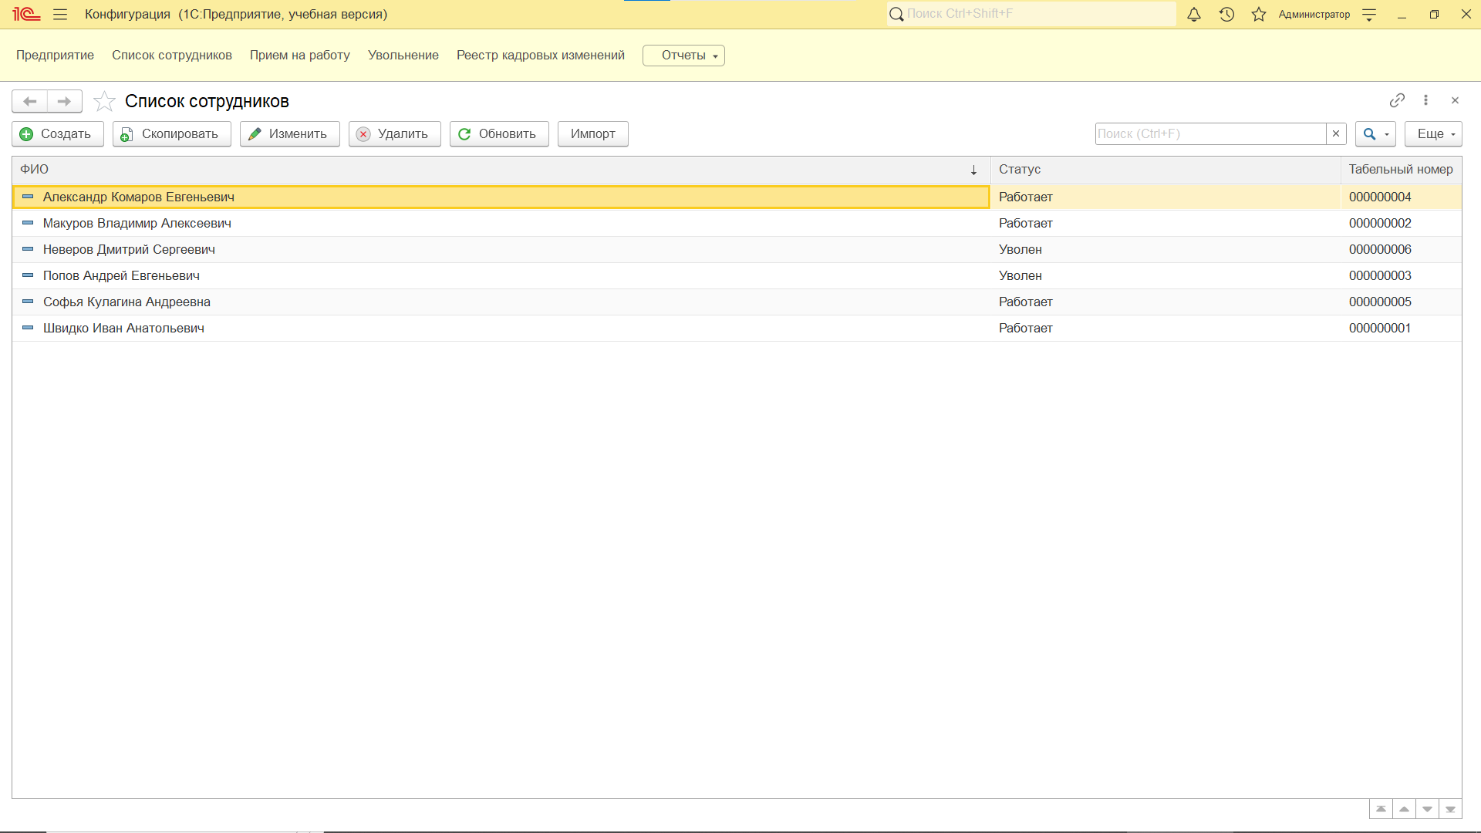
Разработка информационной системы
Созданы справочники
Форма списка справочника «Сотрудники»

Slide 6
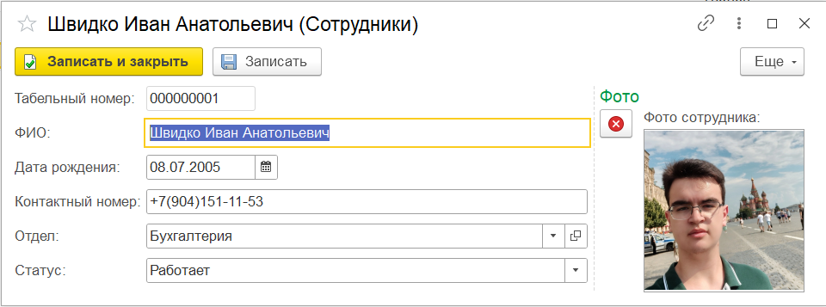
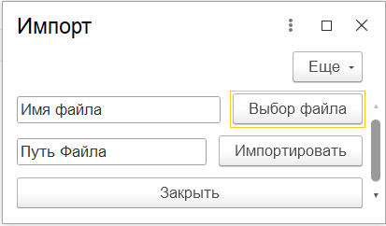
Форма элемента справочника «Сотрудники»
Форма «Импорт» справочника «Сотрудники»

Slide 7
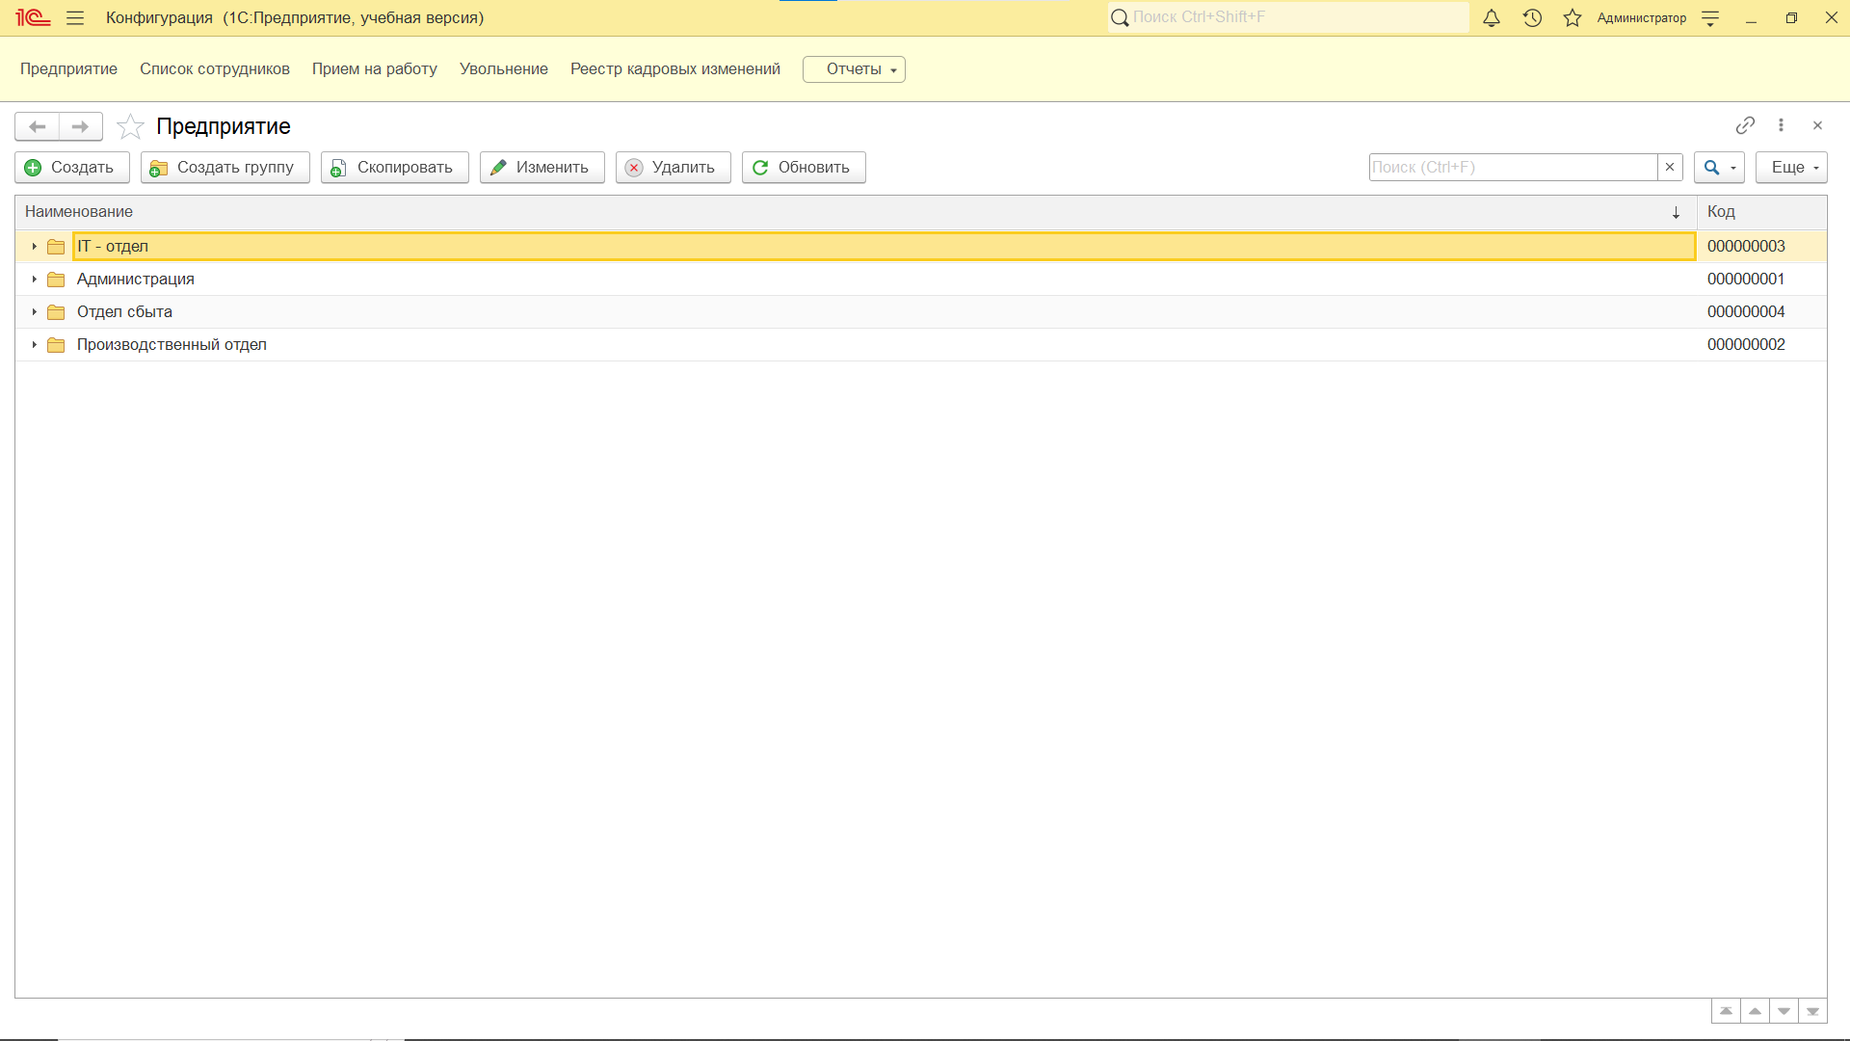
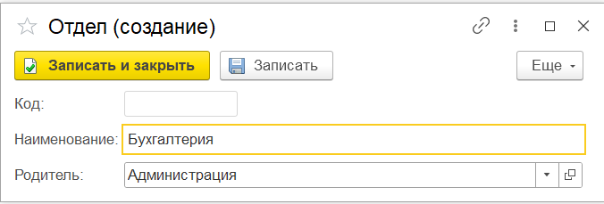
Форма списка справочника «Предприятие»
Форма элемента справочника «Предприятие»

Slide 8
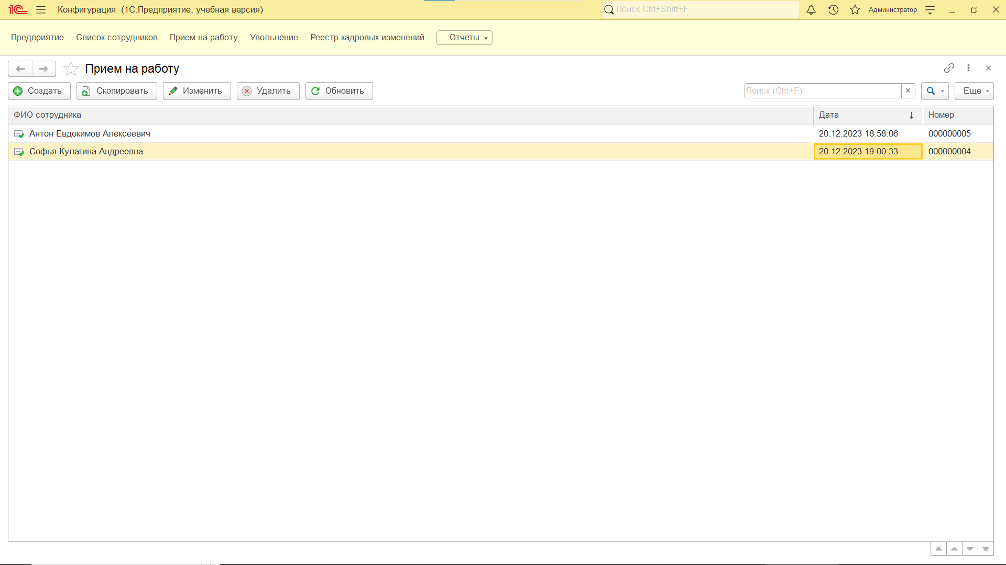
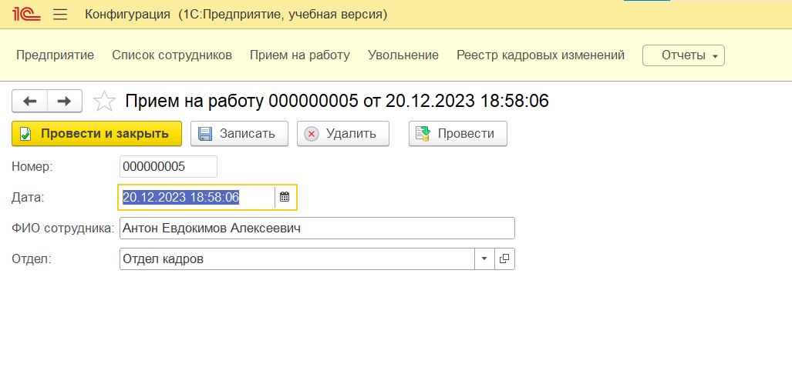
Созданы документы
Форма списка документа «ПриемНаРаботу»
Форма документа «ПриемНаРаботу»

Slide 9
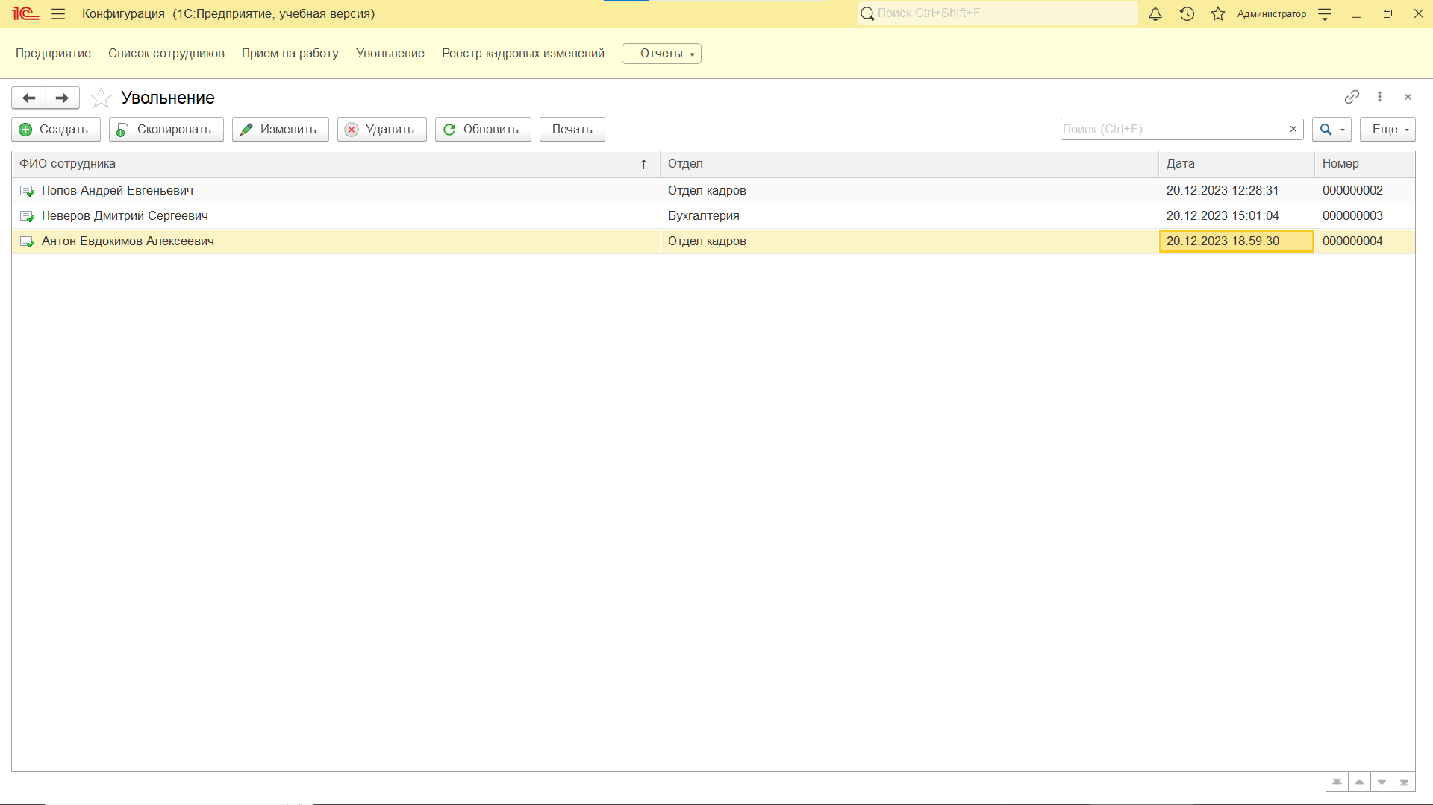
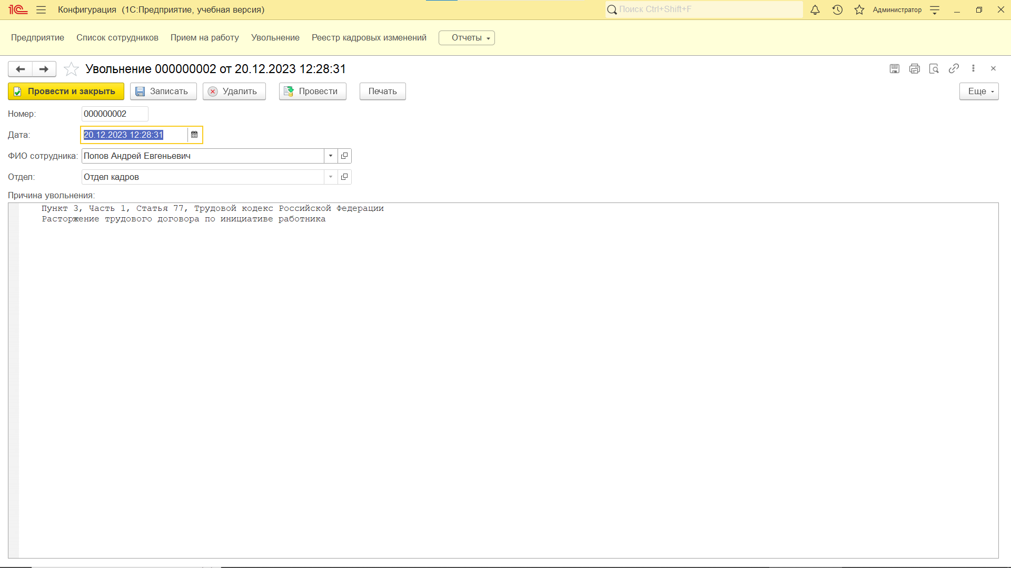
Форма списка документа «ПриемНаРаботу»
Форма документа «ПриемНаРаботу»

Slide 10
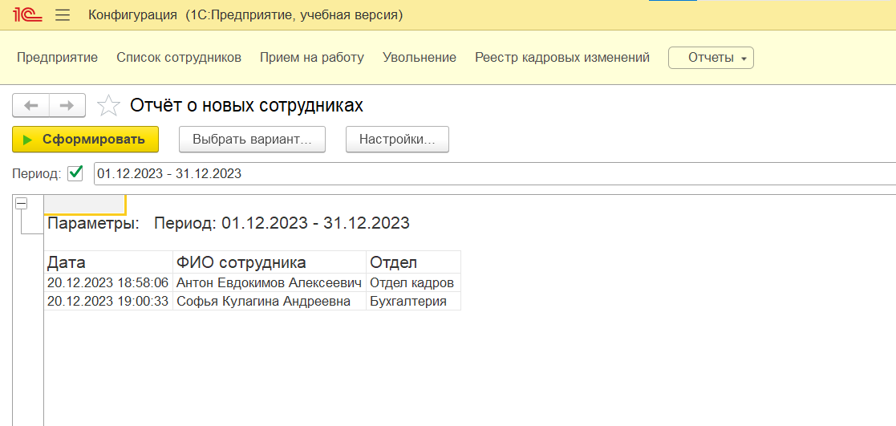
Созданы отчёты
Отчет «ОтчётОНовыхСотрудниках»

Slide 11
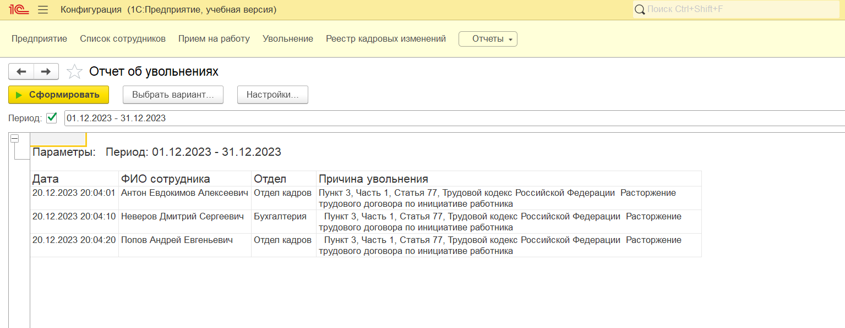
Отчет Отчет «ОтчетОбУвольнениях»

Slide 12
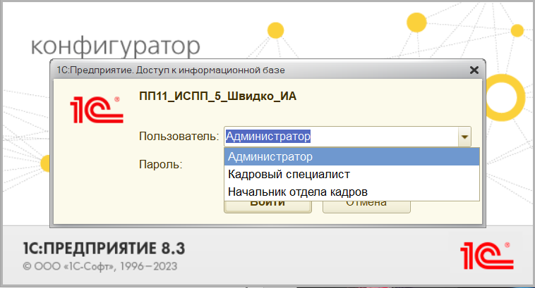
Создано окно авторизации работников в системе

Slide 13
Заключение
В результате практической подготовки в виде производственной практики был проведен анализ предметной области, спроектирована и разработана информационная система «Кадровый учёт сотрудников», где серверная и клиентская часть были реализованы в 1С: Предприятие 8.3.
Это позволяет сделать вывод, что поставленные цели и задачи выполнены в полном объеме.
В дальнейшем данная информационная система может быть модернизирована.
Проект находится по ссылке: https://github.com/IvanShvidko/Zadaniya/tree/PracticaPP11

Slide 14
МИНИСТЕРСТВО ОБРАЗОВАНИЯ ИРКУТСКОЙ ОБЛАСТИ Государственное бюджетное профессиональное образовательное учреждение Иркутской области «Ангарский промышленно – экономический техникум»
ОТЧЁТ
по практической подготовке в виде производственной практике профессионального модуля (ПМ.11) Разработка, администрирование и защита баз данных
по специальности 09.02.07 Информационные системы и программирование
обучающегося 3 курса группы ИСПП-5
Швидко Ивана Анатольевича
Руководитель практики:
Купрюшина Ирина Геннадьевна
г. Ангарск 2023 г.

